Slide 1



I
Bienvenido@
A las XX:XX horas comienza la sesión
Procura mantener un espacio tranquilo de estudio, lejos de cualquier ruido o agente distractor
Puedes preguntar cuando desees, siempre que no se corte la idea expositiva
Procura poner tu celular en silencio o apagado para evitar distracciones
C
N
C

Slide 2



Capacitación
Para alumnos de pregrado
3
C
N
C
Joaquín Salazar
P.I.A Ing. Civil Aeroespacial

Slide 3



Teoría de los Materiales
Objetivo: Adquirir conocimientos y habilidades necesarias para el uso correcto de la máquina CNC del LTA Teniendo en cuenta ahora la perspectiva de los materiales que se trabajan comunmente
Teoría
Práctica
Estudio Autónomo
Teoria de los Materiales.
Menú manufactura
Propiedades de los materiales
Configuraciones de CNC
Simulaciones de fresado
Aplicación de Cod.G
Ejercicios Reproducibles 4 y 5

Slide 4
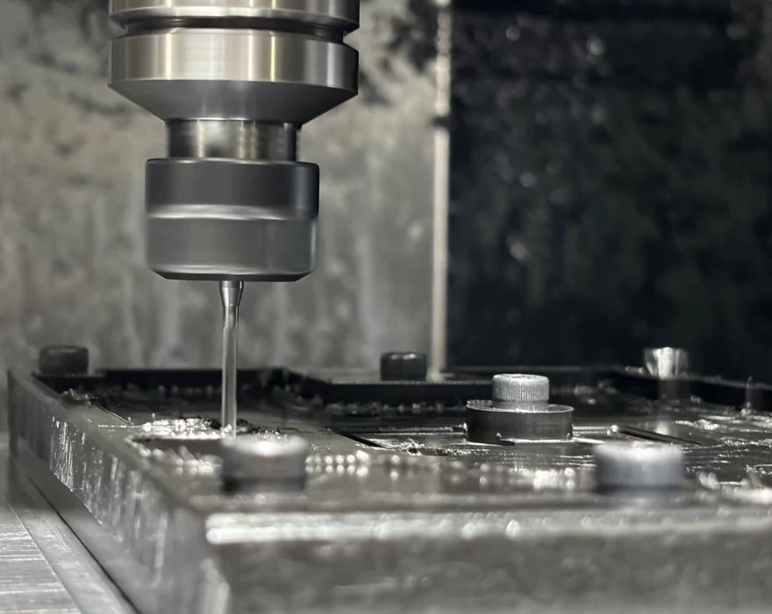
Materiales y Sus Propiedades
Dureza
Resistencia a ser rayado o penetrado
Tenacidad
Capacidad de absorber energía sin fracturarse
Ductilidad
Capacidad de deformarse sin romperse
Resistencia mecánica
Capacidad de deformarse sin romperse
Conductividad Térmica
Transmitir calor (calentamiento de herramientas)
Maquinabilidad
Facilidad de maquinación (CNC)

Slide 5

Parámetros de las herramientas
P

Slide 6
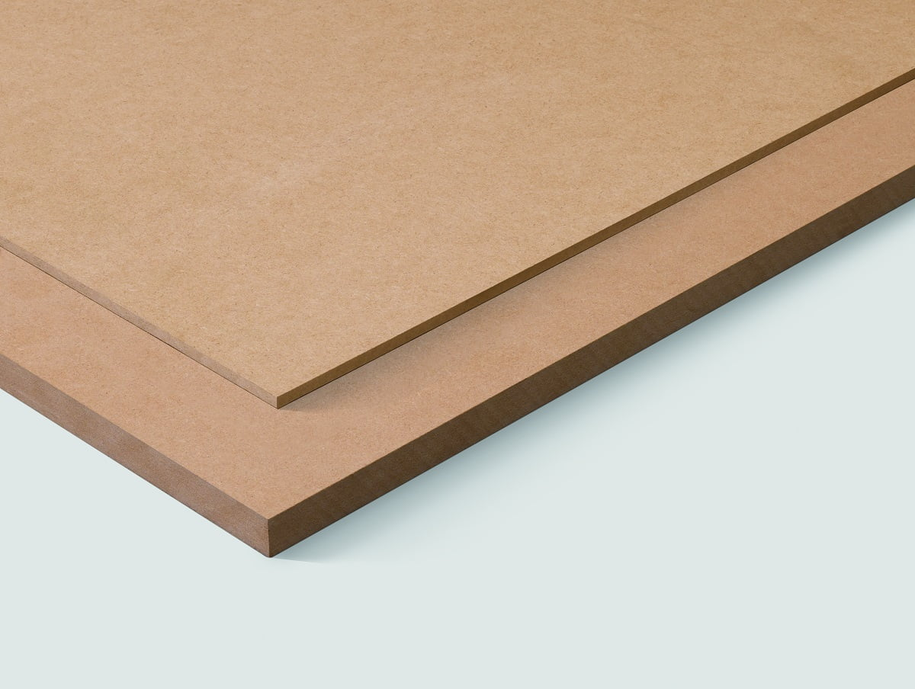
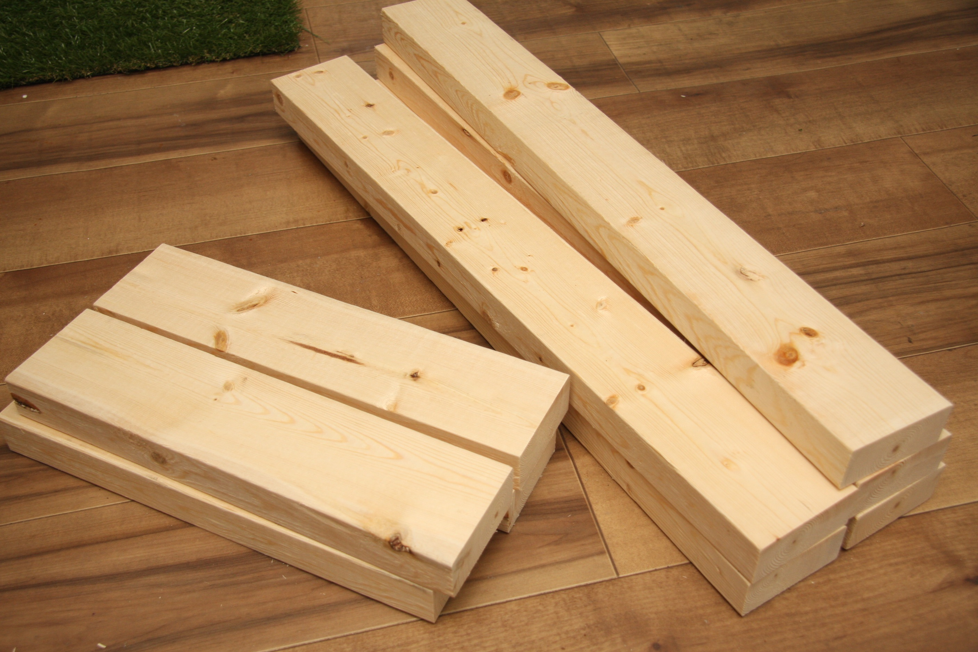
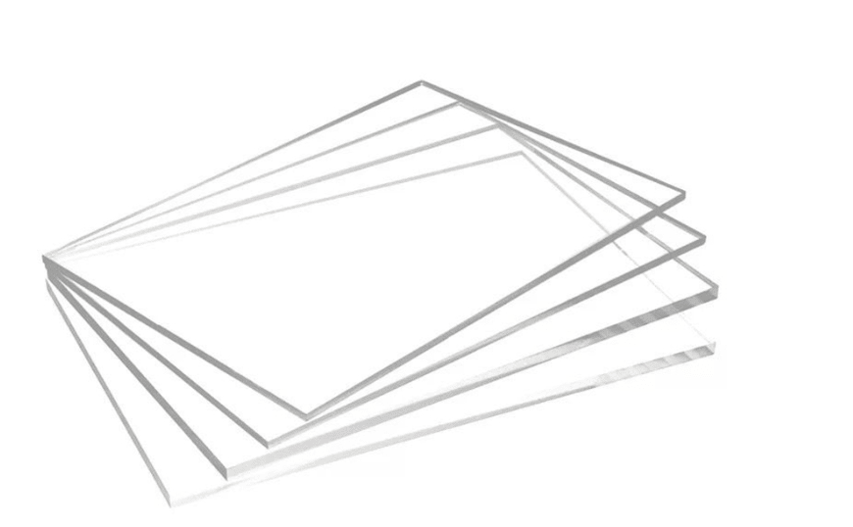
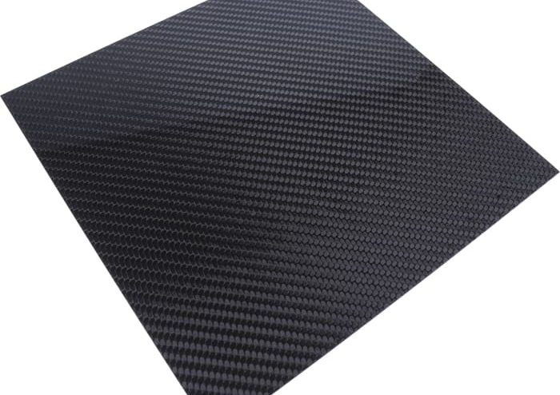
Materiales base
MDF
Madera Chilena​
Acrílico
Fibra de Carbono
Fresas y Brocas

Slide 7
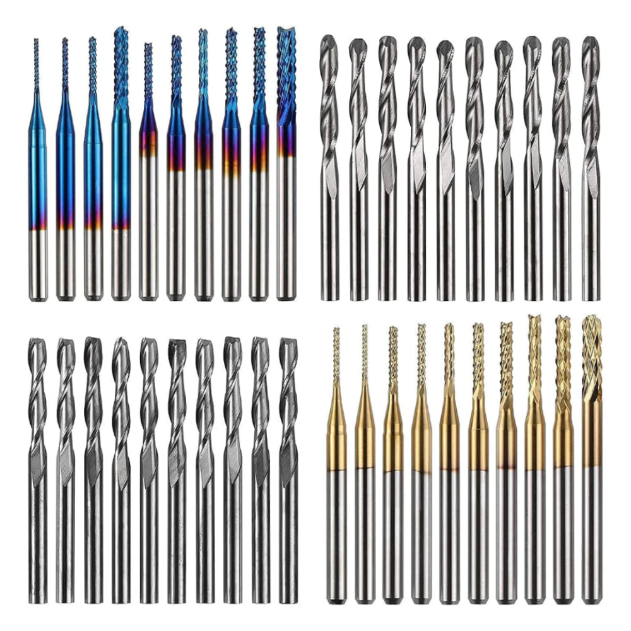
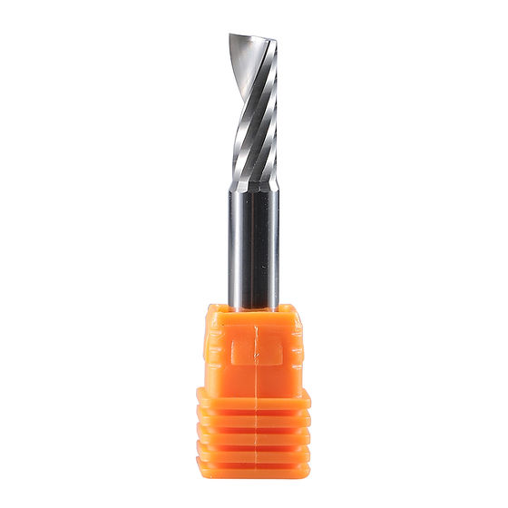
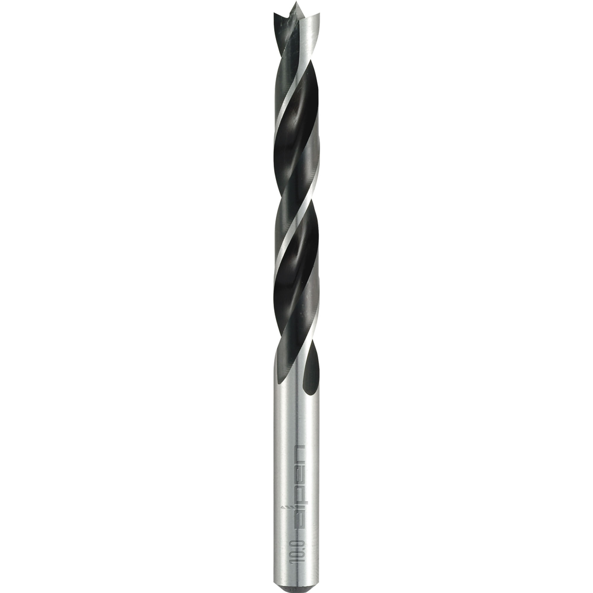
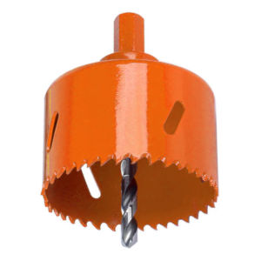
Herramientas
Asociadas al SPindle
Función: Realizar el corte o mecanizado mediante su giro a altas revoluciones para lograr el resultado deseado
Fresa
BROCA
CORONA
Herramienta con múltiples filos, usada para vaciar, desbastar y contornear superficies.
Corta en toda su extensión
Herramienta exclusiva para corte axial, usada para perforaciones precisas y directas.
Corta solo en su punta
Herramienta con dientes en su borde.
Diseñada para agujeros de gran dimensión.
Corta en su corona.

Slide 8
Parámetros de Corte
Velocidad del Husillo
Avance de corte
Profundidad de pasada
Velocidad con la que gira el spindle. Depende del numero de filos de la fresa y la operación seleccionada
Velocidad horizontal de avance de la herramienta
Penetración de la fresa para una operación de contorneado o desbaste
Velocidad de penetración
Ancho de Pasada
Angulo de hélice
Velocidad a la cual la fresa va penetrando el material hasta la profundidad de pasada
Cuando es el solapamiento entre pasadas laterales
En operaciones de agujero, cuando es el angulo con el cual se penetra con movimiento circular

Slide 9
LOS MATERIALES
A utilizar en la CNC LTA

Slide 10
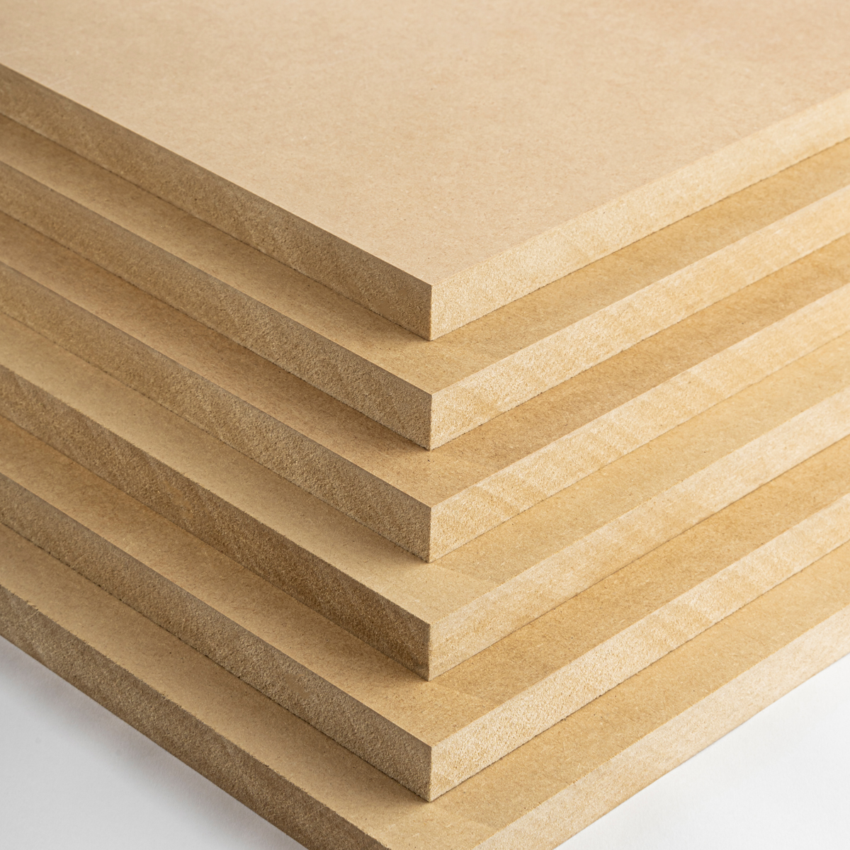
MDF
Medium density Fiberboard : Conocido comúnmente como Trupán, es una combinación de fibrillas de madera compactada. (Aserrín Prensado)
Ventajas
Desventajas
Sin vetas, nudos ni direcciones, lo que lo hace el elemento ideal para aprender por la predictibilidad de los cortes y su comportamiento neutro
Polvillo que desgasta las maquinas.
No soporta cargas altas, se humedece y desgasta facilmente
recomendaciones
Fresas de madera de 2 filos o mas
Altas revoluciones de corte (18 a 24k)
Avance (2000 a 4000 mm/min)
Velocidad de corte (800 – 1200 mm/min)
Profundidad de corte 1 a 3 mm por pasada
Extracción Obligatoria
Evitar Sobrecalentamiento pasadas leves, poco profundas
Evitar Bordes demasiado delgados o geometrías finas
Afilado Frecuente de las fresas
Asegurar firmemente el material

Slide 11
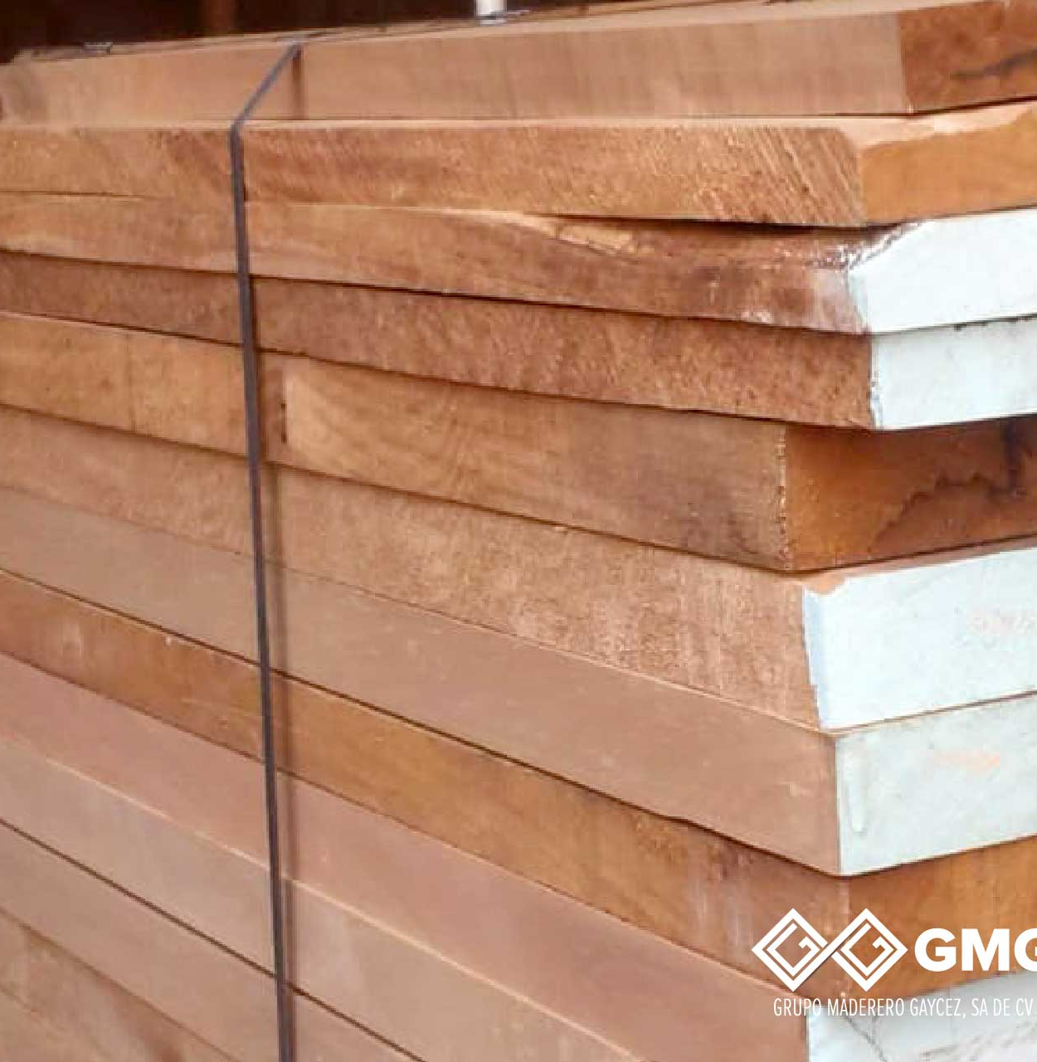
MADERAS CHILENAS
Maderas Nativas, Roble o pino, de alta dureza y resistencia mecánica, piezas estructurales de muebles, casa y gran acabado estético
Ventajas
Desventajas
Estética superior. Brillante y hermoso
Durabilidad y resistencia al desgaste
Difícil de mecanizar (Duro y Fibroso)
Astillado en nudos o vetas
Desgaste rápido de las herramientas
Caro
Recomendaciones
2 o mas filos
Fresas de alta dureza
Velocidad de corte de 150-300 mm/min
10000 a 15000 RPM
Avance 500 a 1500 mm/min
Profundidad de 0,5 a 2 mm por pasada
Evitar cortes bruscos
Siempre a favor de la veta
Reducir la profundidad en los nudos
Usar lubricación para evitar quemado
Realizar acabado con pasada suave.

Slide 12
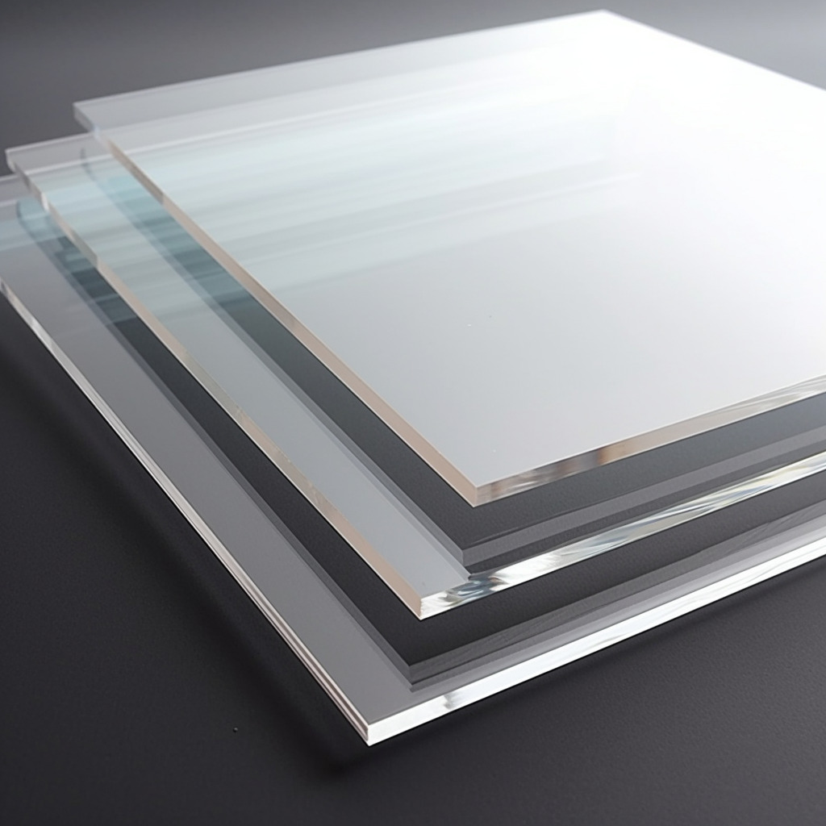
ACRILICO
Material plástico, ideal para aplicaciones visuales ópticas, similar al vidrio, pero con la tenacidad y ductilidad de los polímeros.
Ventajas
Desventajas
Alta Transparencia, acabado vistoso
Facil mecanizado, detalles finos
Acepta pulido posterior
Muy sensible al calor
Propenso a agrietarse ante esfuerzo innecesario o vibracion
Atrae polvo
Estructuralmente amorfo no cristalino
Recomendaciones
2 o mas filos
Fresas especificas para plasticos
Velocidad de corte de 150-300 mm/min
12000 a 20000 RPM
Avance 800 a 2000 mm/min
Profundidad de 0,5 a 1,5 mm por pasada
Evitar el calor a toda costa
Pasadas rápidas y suaves
Usar flama para acabado final
Usar fresa de alto filo
Refrigerar con aire comprimido

Slide 13
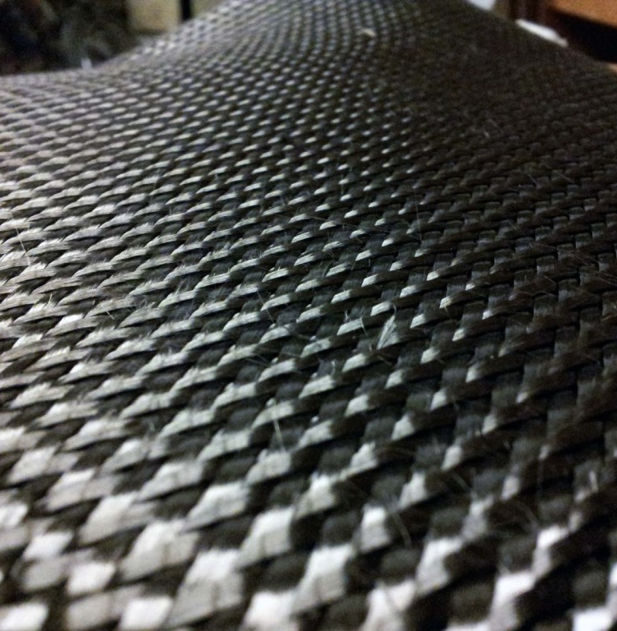
FIBRA DE CARBONO
Material compuesto de fibras de carbono en matriz de resina epoxica, muy duro, abrasivo y delicada en crudo. (susceptible a delaminación)
Ventajas
Desventajas
Resistencia Extrema y bajo peso
Estabilidad térmica y química
No se corroe ni reacciona con líquidos comunes
Gasta rápido las herramientas
Altamente toxico su polvillo
Propenso a delaminación
Frágil ante impactos laterales o vibraciones
Recomendaciones
2 o mas filos
Fresas para composite, diamante o carburos
Velocidad de corte de 150-300 mm/min
12000 a 18000 RPM
Avance 500 a 1000 mm/min
Profundidad de 0,5 a 1 mm por pasada
Extraccion y Filtraje de aire obligatorios
Pasadas progresivas
Minimizar las vibraciones con sujeciones
Uso mascarilla N95 o superior
Usar Protección Visual y Guantes

Slide 14
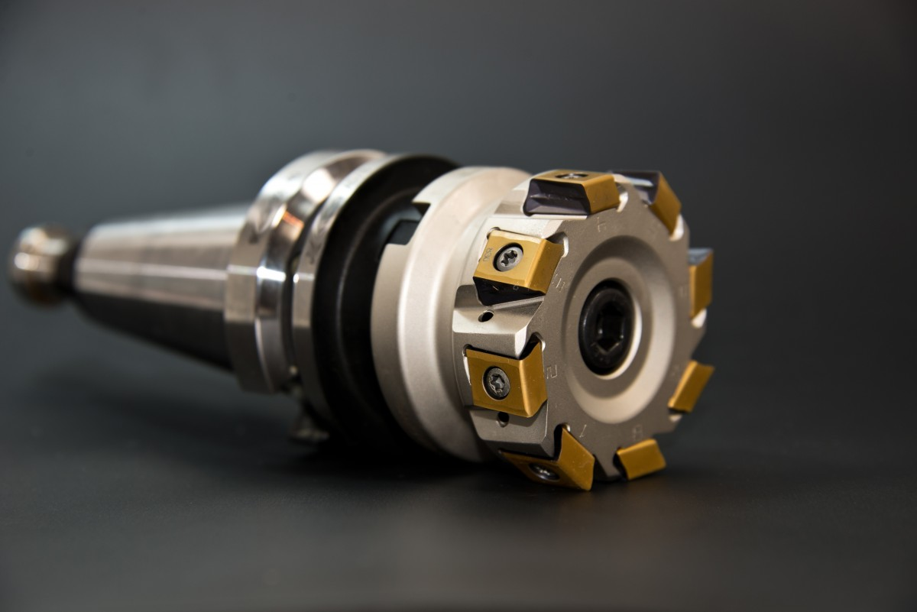
Nos vemos en la próxima clase
¿Dudas, Consultas?
Joasalazar2019@udec.cl

